Slide 1

CAPSTONE
Ingeniería informática
Caso de proyecto: Plataforma E-commerce para Cordillera Pets
Sección : Integrantes : Carolina Sanchez, Janiz Carreño, Nicolás Rocha Docente :Christ

Slide 2

Temario
Identificar:
Problema o necesidad detectada
El objetivo del proyecto.
Modelo de negocio Canvas
Actores del proyecto. Equipo y Modalidad de trabajo ágil
Definir:
Principales épicas a cubrir
Visión de la Solución esperada
Perfil y atributos de Actores/Usuarios
Principales Historias de Usuario por épicas
Componentes y artefactos del sistema
´Product Backlog priorizado
Roadmap
Alcances del Proyecto
Tecnologías de Desarrollo e Implementación
Propuesta de diseño inicial

Slide 3
Objetivos
Objetivo Estratégico:
1. Transformación digital del negocio
2. Optimización de la gestión operativa
3. Posicionamiento en el mercado digital
4. Mejorar la experiencia del usuario
5. Escalabilidad del Negocio
Objetivo principal de Proyecto:
Implementar una plataforma web e-commerce para Cordillera Pets que automatice los procesos de venta, gestión de productos y control de pedidos, optimizando la eficiencia operativa del negocio y mejorando significativamente la experiencia de compra de los clientes. Posicionar al Cliente en el comercio electrónico.

Slide 4
Actores del proyecto
Patrocinador Cliente:
Mario Sanchez
Stakeholder´s:
Mario Sanchez
Equipo principal de proyecto:
Nicolás Rocha
Janiz Carreño
Carolina Sanchez

Slide 5
Principales épicas
Gestión del Proyecto y Configuración Inicial
Diseño de Experiencia de Usuario (UX/UI)
Desarrollo del Catálogo de Productos
Gestión de Usuarios y Autenticación
Carrito de Compras y Proceso de Checkout
Pasarela de Pagos y Transacciones
Panel de Administración
Sistema de Notificaciones
Blog y Gestión de Contenidos
Pruebas, Despliegue y Mantenimiento
Optimización y SEO
Capacitación y Transferencia de Conocimiento

Slide 6
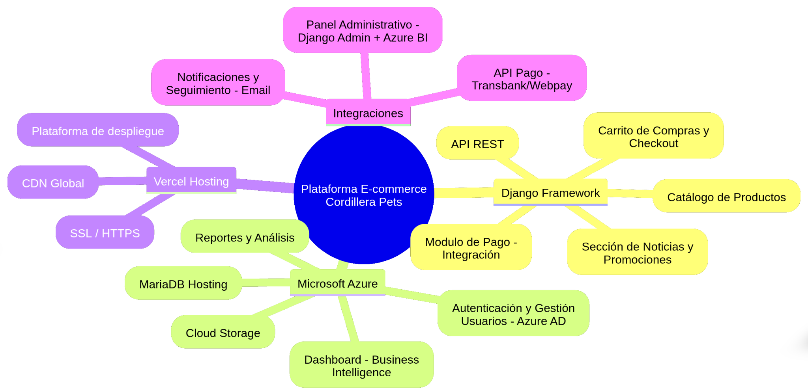
Solución esperada

Slide 7
Perfil de Actores Usuarios
Dueño/Administrador
Vendedor/Administrativo
Cliente/Usuario Final

Slide 8
Principales historias de usuarios por épicas
Catálogo digital y gestión de productos: Como cliente, quiero ver un catálogo actualizado con fotos y precios para elegir fácilmente los productos que necesito.
Compra en línea y pagos seguros: Como cliente, deseo agregar productos al carrito y pagar en línea de forma segura, finalizando mi compra sin riesgos ni demoras.
Gestión de usuarios y autenticación: Como cliente, quiero registrarme y acceder a mi perfil, para ver el historial y preferencias de mis compras anteriores.
Panel administrativo y reportes: Como administrador, necesito gestionar desde un solo lugar los productos, pedidos y stock, además de acceder a reportes de ventas mensuales para tomar decisiones informadas.
Notificaciones y experiencia del cliente: Como cliente, quiero recibir notificaciones automáticas al correo sobre el estado de mi pedido y despacho, para saber cuándo llegará mi compra.

Slide 9
Componentes y artefactos del sistema
Catálogo de Productos
Módulo de visualización de productos
Base de datos de productos (imágenes, descripciones, stock, precios)
Panel de edición para administradores
Carrito de Compras y Checkout
Módulo de carrito (agregar/eliminar/modificar productos)
Cálculo automático de total de compra
Página de checkout y confirmación de pedido
Módulo de Pago
Integración con pasarela de pagos (ej. Transbank/Webpay)
Formulario para ingresar datos de pago
Sistema de confirmación de pago y emisión de comprobante
Autenticación y Gestión de Usuarios
Formulario de registro e inicio de sesión
Gestión de perfiles de cliente (historial de compras, preferencias)
Panel de autenticación y autorización

Slide 10
Componentes y artefactos del sistema
Panel Administrativo
Panel de gestión de productos, usuarios y stock
Visualizador de pedidos y estado de envíos
Herramientas para editar catálogo y reportes
Notificaciones y Seguimiento
Sistema de notificaciones automáticas por correo electrónico
Módulo de seguimiento de estado de pedido
Plantillas de emails para comunicaciones de compra y despacho
Sección de Noticias y Promociones
Módulo de administración de contenido de noticias/campañas
Editor de promociones y banners
Página visible para clientes con novedades y ofertas
Reportes y Análisis
Generador de reportes mensuales (ventas, stock, productos destacados)
Dashboard de estadísticas para administración

Slide 11
Product Backlog Priorizado en Roadmap
Fase 1: Funcionalidades básicas
Fase 2: Compra y Pago
Fase 3: Experiencia Cliente y Administración
Fase 4: Sección de promociones y Escalabilidad
Fase 5: Cierre y Soporte

Slide 12
Alcances del Proyecto
Desarrollo de plataforma web e-commerce funcional
Carrito de compras y checkout seguro
Gestión completa de clientes
Panel administrativo centralizado
Notificaciones automáticas
Sección de noticias y campañas
Diseño responsive

Slide 13
Tecnologías de Desarrollo e Implementación
Tecnologías de Desarrollo
Microsoft Azure
Vercel
Django
MariaDB
Tecnologías github y trello (Jira)
Repo GitHub
Product backlog Jira
Tecnologías de Implementación
API de pago Transbank/Webpay

Slide 14

Propuesta de diseño inicial
Diseño Back-end
Diagrama Caso de Uso General
Diagrama BPMN del proceso a mejorar- To-do (Automatiza).
Diagrama BD MER. + Diagrama de Clases (Modelos de entrada simples)
Diagrama de Actividad del Proceso Clave que cubrirá el MVP en sus sprint Tecnologías y Modelo por Capas o MVC
Diseño FrontEnd:
Vistas de Usuario principal estáticas con diseño alta fidelidad

